Slide 1


التشخيص وطريقة أخذ العينات لمرض الحمى القلاعية
FMD Diagnosis and Sampling
أ.د. إبراهيم الدغيس
أستاذ علم الفيروسات بكلية الطب البيطري بجامعة طرابلس
الخبير الوطني لمرض الحمى القلاعية لدى منظمة الفاو
الخبير الفني لدى مكتب (EuFMD) بمنظمة الفاو
FMD Awareness Campaign – Libya 2020

Slide 2
حملة توعية حول مرض الحمى القلاعية
Awareness Campaign on Foot-and-Mouth Disease
من تنظيم المركز الوطني للصحة الحيوانية
تحت إشراف
مكتب المفوضية الأوروبية لمكافحة مرض الحمى القلاعية (EuFMD)
المكتب الفرعي لمنظمة الأمم المتحدة للأغذية والزراعة بشمال أفريقيا (FAO-SNE)
منظمة الأمم المتحدة للأغذية والزراعة في ليبيا (FAO-Libya)
FMD Awareness Campaign – Libya 2020

Slide 3
المسبب المرضي لمرض الحمى القلاعيةAetiology of FMD –
FMD virus, Genus: Apthovirus, Family: Picornaviridae
7 serotypes: O, A, C, Asia 1, SAT1, SAT2 and SAT3
- No cross-protection between serotypes
المسبب المرضي هو فيروس الحمى القلاعية ، يتبع جنس (Aphthovirus) العائلة الفيروسية (Picornaviridae)
7 أنواع مصلية:O وA وC وAsia 1 وSAT1 وSAT2 وSAT3
لا توجد حماية ومناعة متبادلة بين الأنواع المصلية
FMD Awareness Campaign – Libya 2020

Slide 4
التاريخ المرضي لمرض الحمى القلاعية في ليبيا – FMD History in Libya
النوع المصلي - Serotype | السنة - Year
O | 1959، 1962، 1967-1968، 1972، 1981-1983، 1988-1989، 1994، 2010-2013، 2019
A | 1979، 2009
C | -
Asia-1 | -
SAT1 | -
SAT2 | 2003، 2012
SAT3 | -
FMD Awareness Campaign – Libya 2020

Slide 5
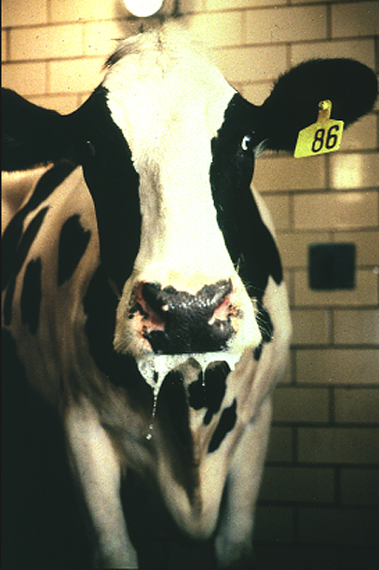
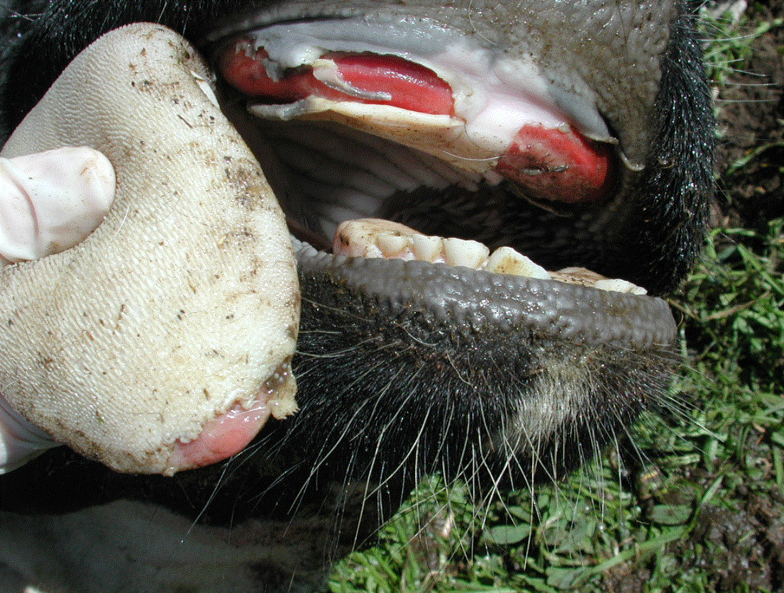
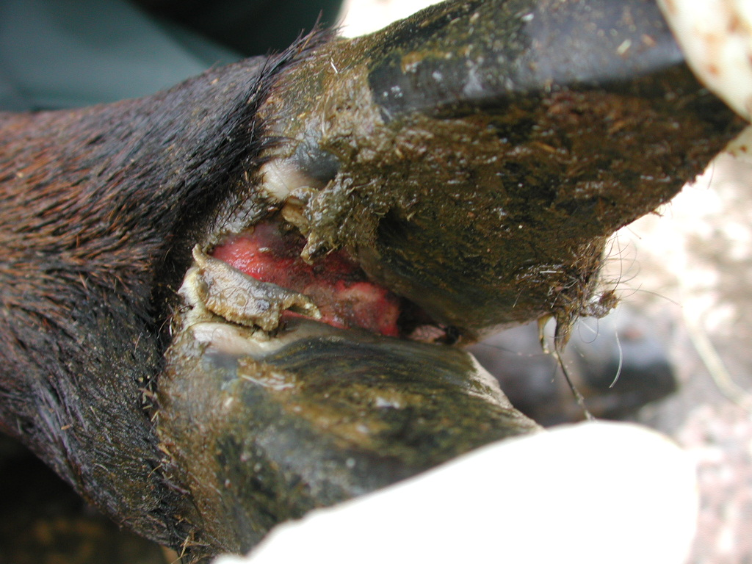
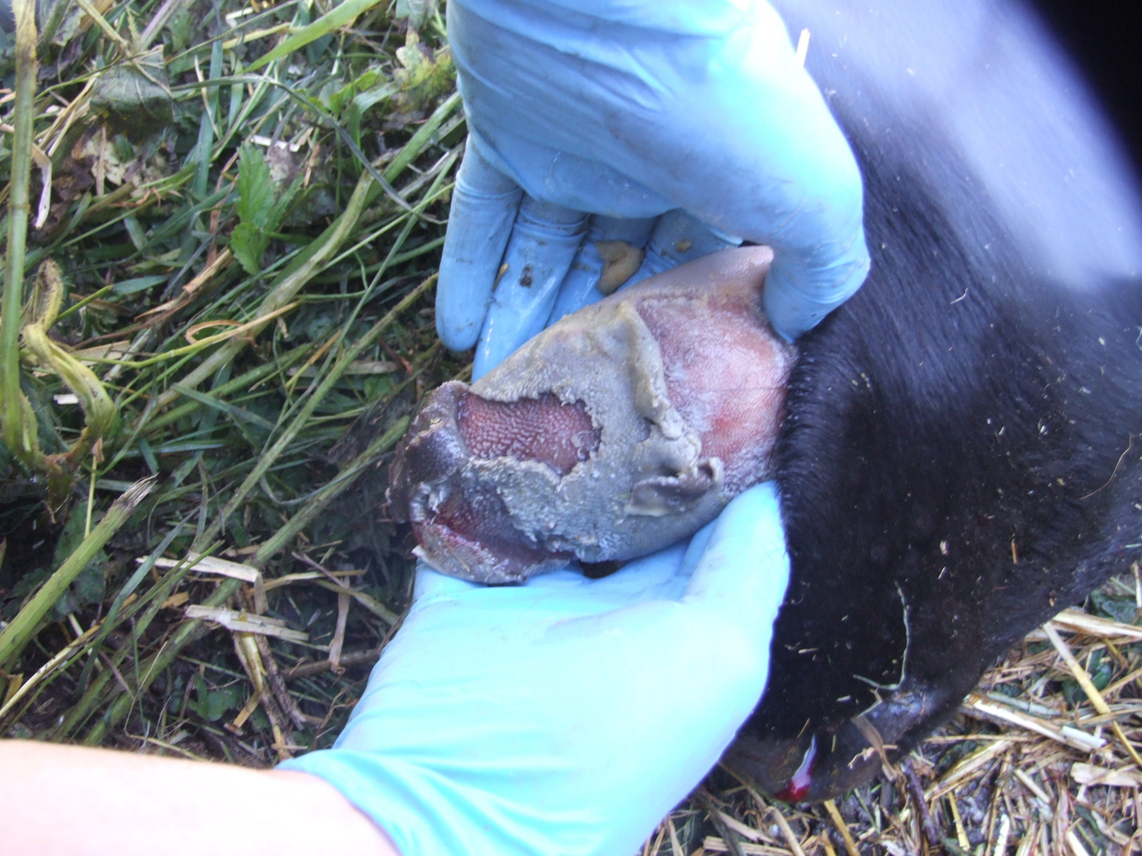
الأعراض المرضية – Clinical Signs
الأبقار: انخفاض في انتاج الحليب، سيلان اللعاب، عرج، حمى، نفوق الحيوانات الصغيرة
Cattle: milk drop, salivation, lameness, fever, mortality in young animals
FMD Awareness Campaign – Libya 2020

Slide 6
اليوم الأول Day 1 | انتفاخ النسيج الظهاري متبوعا بتكوين حويصلة مملوءة بالسوائل Blanching of epithelium followed by formation of fluid-filled vesicle
اليوم الثاني Day 2 | حويصلات ممزقة حديثا ذات اللون الأحمر الفاتح، وحافة واضحة للآفة وعدم وجود ترسب للفيبرين Freshly ruptured vesicles characterised by raw, bright-red exposed dermis, a clear edge to the lesion and no deposition of fibrin
اليوم الثالث Day 3 | تبدأ الآفات في فقدان حدودها ولونها الأحمر الفاتح. يبدأ ترسب الفيبرين Lesions start to lose their sharp demarcation and bright-red colour. Deposition of fibrin starts to occur
اليوم الرابع Day 4 | حدوث ترسب كبير وواضح للفيبرين وعودة نمو النسيج الظهاري في محيط الآفة Considerable fibrin deposition has occurred and regrowth of epithelium is evident at the periphery of the lesion
اليوم السابع Day 7 | تكون ندبة واضحة وحدوث الشفاء، عادة بعض ترسبات الفيبرين موجودة Extensive scar tissue formation and healing has occurred. Some fibrin deposition is usually still present
FMD Awareness Campaign – Libya 2020

Slide 7
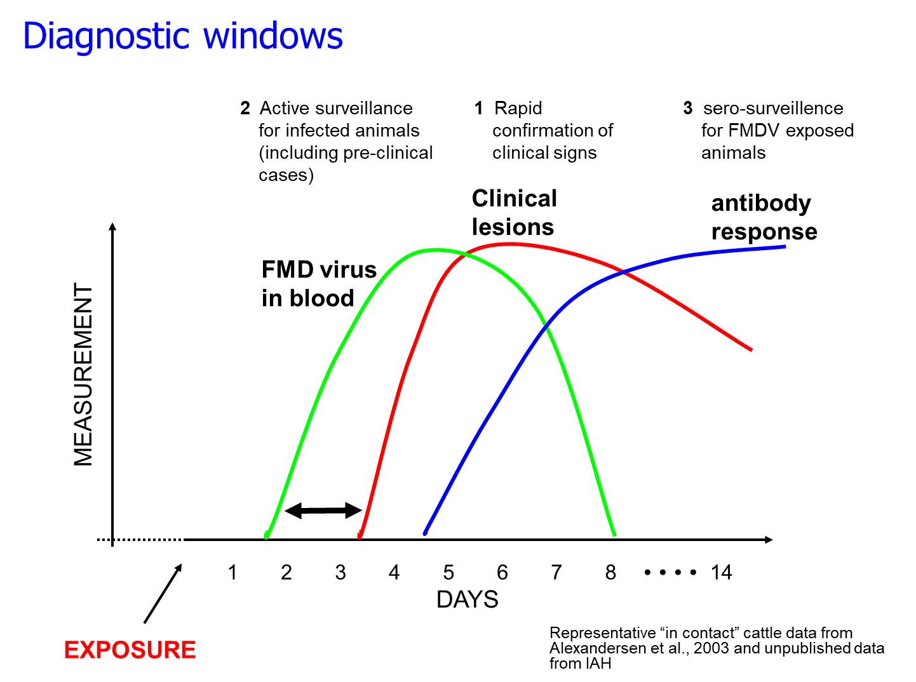
نافذة التشخيص
ظهور
الأعراض
ظهور
الأجسام المضادة
فيروس
في الدم
الأيام
التعرض للفيروس
FMD Awareness Campaign – Libya 2020

Slide 8
التشخيص المختبري لمرض الحمى القلاعية – FMD Laboratory Diagnosis
Confirms clinical diagnosis
The quality of the diagnosis is only as good as the quality of the sample submitted
Requires full epidemiological information on submitted samples for better investigation
يؤكد التشخيص السريري
دقة التشخيص مرتبطة بجودة العينة المأخوذة
يتطلب معلومات وبائية كاملة عن العينات المقدمة لمتابعة التفشي المرضي
FMD Awareness Campaign – Libya 2020

Slide 9
التشخيص المختبري لمرض الحمى القلاعية – FMD Laboratory Diagnosis
Adequate quantities
Separate tube for each animal
NB: CORRECT PAPERWORK!!!
Must be able to link sample with animal and farm
كميات كافية
أنبوب منفصل لكل حيوان
ملحوظة: تعبئة الأوراق والاستبيانات بطريقة صحيحة!!!
القدرة على ربط العينة بالحيوان والمزرعة
FMD Awareness Campaign – Libya 2020

Slide 10
التشخيص المختبري لمرض الحمى القلاعية – FMD Laboratory Diagnosis
Urgent:
  send as soon as possible
  always give advance warning to lab
Hazardous:
  package and label properly
Fragile:
  keep cool but not frozen
  avoid extremes of pH therefore use buffered media
مستعجلة:
  أرسل في أقرب وقت ممكن
  دائما إعطاء تحذير مسبق للمختبر
خطير:
  التغليف والتسمية بشكل صحيح
حساس:
  يحفظ في مكان بارد وليس مجمدا
  تجنب زيادة وانخفاض الأس الهيدروجيني باستخدام وسط معتدل
FMD Awareness Campaign – Libya 2020

Slide 11
التعرف على المسبب المرضي – Identification of the agent
The demonstration of FMD viral antigen or nucleic acid is sufficient for a positive diagnosis.
The laboratory diagnosis and serotype identification of the virus should be done in a laboratory with an appropriate level of bio-containment
تأكيد وجود المستضد لفيروس الحمى القلاعية أو الحمض النووي كاف للتشخيص الإيجابي
يجب أن يتم التشخيص المختبري وتحديد النمط المصلي للفيروس في مختبر بمستوى مناسب من السلامة الحيوية
FMD Awareness Campaign – Libya 2020

Slide 12
التعرف على المسبب المرضي – Identification of the agent
Detection of FMDV in a range of sample types, including epithelium, vesicular fluid, OP samples, milk and serum, may be examined by:
  Virus isolation
  RT-PCR
  Ag ELISA
  Lateral flow device
يمكن الكشف عن فيروس الحمى القلاعية في مجموعة من أنواع العينات، بما في ذلك النسيج الظهاري، والسائل الحويصلي، وعينات من البلعوم، والحليب، والمصل، عن طريق:
  عزل الفيروس
  RT-PCR
  ELISA
  الاختبار السريع الحقلي
FMD Awareness Campaign – Libya 2020

Slide 13
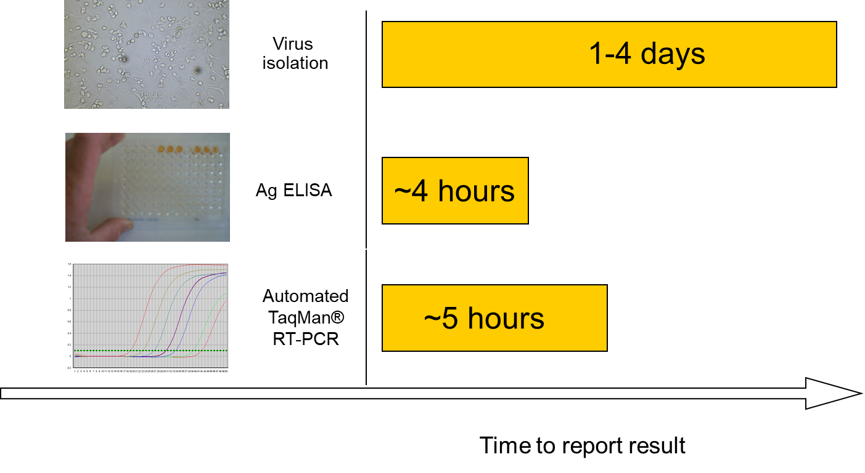
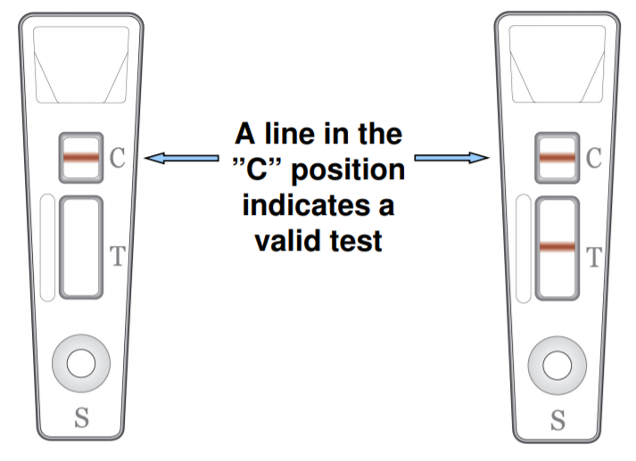
الكشف عن فيروس الحمى القلاعية – FMDV detection
عزل الفيروس
1-4 أيام
اختبار الإليزا
تقريبا 4 ساعات
اختبار (RT-PCR)
تقريبا 5 ساعات
الزمن لظهور النتيجة
الاختبار السريع (LFD)
خلال 10-30 دقيقة
FMD Awareness Campaign – Libya 2020

Slide 14
التعرف على المسبب المرضي – Identification of the agent
Following recovery, infectious virus disappears with the exception of low levels that may persist in the oropharynx of some ruminants.
Live virus or viral RNA may continue to be recovered from oropharyngeal fluids and cells collected with a probang.
Animals in which the virus persists in the oropharynx for more than 28 days after infection are referred to as carriers.
بعد الشفاء، يختفي الفيروس المعدي باستثناء مستويات منخفضة التي قد تستمر في البلعوم لبعض الحيوانات المجترة.
يمكن تأكيد وجود الفيروس الحي أو الحمض النووي الريبي الفيروسي من سوائل البلعوم ومن الخلايا التي تم تجميعها باستخدام بروبانج.
يشار إلى الحيوان الذي يستمر فيه الفيروس في البلعوم لأكثر من 28 يوما بعد الإصابة بالناقل.
FMD Awareness Campaign – Libya 2020

Slide 15
الاختبارات المصلية – Serological Tests
To certify individual animals prior to import or export
To confirm suspected cases of FMD
To substantiate absence of infection (Serological surveillance)
To demonstrate the efficacy of vaccination
Research purposes
للمصادقة على الحيوانات لغرض الاستيراد أو التصدير
لتأكيد الحالات المشتبه بها من مرض الحمى القلاعية
لإثبات عدم وجود عدوى (مسوحات مصلية)
لإثبات فعالية التحصين
أغراض بحثية
FMD Awareness Campaign – Libya 2020

Slide 16
الاختبارات المصلية – Serological Tests
Serological tests for FMD are of two types:
Detect antibodies to viral structural proteins (SP)
Detect antibodies to viral nonstructural proteins (NSPs)
الاختبارات المصلية لمرض الحمى القلاعية نوعان:
كشف الأجسام المضادة ضد البروتينات التركيبية الفيروسية (SP)
كشف الأجسام المضادة ضد البروتينات الفيروسية غير التركيبية (NSPs)
FMD Awareness Campaign – Libya 2020

Slide 17
الاختبارات المصلية – Serological Tests
The SP tests are relatively serotype-specific and detect antibodies elicited by vaccination and infection
The detection of antibody to the NSPs of FMDV can be used to identify past or present infection with any of the seven serotypes of the virus
تعد اختبارات الكشف عن الأجسام المضادة للبروتينات التركيبية (SP) خاصة بالنوع المصلي للفيروس وتكشف عن الأجسام المضادة الناتجة عن التحصين والعدوى
يمكن استخدام اكتشاف الأجسام المضادة للبروتينات غير التركيبية (NSPs) للفيروس لتحديد العدوى السابقة أو الحالية بأي من الأنواع المصلية السبعة للفيروس دون تحديد النوع المصلي
FMD Awareness Campaign – Libya 2020

Slide 18
أخذ العينات – FMD Sampling
Lesion epithelium: richest source of FMDV, sample of choice for diagnosis
Samples from ~ 5 animals with obvious lesions should be sufficient to confirm a diagnosis
النسيج الظهاري: أغنى مصدر لفيروس مرض الحمى القلاعية، أفضل عينة مختارة للتشخيص
يجب أن تكون العينات المأخوذة من حوالي 5 حيوانات مصابة بآفات واضحة كافية لتأكيد التشخيص
FMD Awareness Campaign – Libya 2020

Slide 19
أخذ العينات في وجود الآفات – FMD Sampling from Lesions
Most suitable material:-
Vesicular epithelium or fluid
Heart muscle (young animal)
At least 2 cm² of epithelium )fingernail size( or 1 gram
Transport medium
equal amounts of glycerine and 0.04 M phosphate buffer )pH 7.2-7.6(
أنسب المواد: -
النسيج الظهاري للحويصلة أو السائل
عضلة القلب (حيوان صغير)
على الأقل 2 سم² من النسيج الظهاري (بحجم الظفر) أو 1 جرام
وسط لنقل العينة
كميات متساوية من الجلسرين ومحلول الفوسفات (درجة الحموضة 7.2-7.6)
FMD Awareness Campaign – Libya 2020

Slide 20
أخذ العينات في غياب الآفات – FMD Sampling in absence of Lesions
For diagnosis select ~ 6 animals, prioritizing those with suspicious clinical signs
  Fever, depression, lameness, hot feet
Collect clotted blood samples to obtain serum to detect viraemia or antibodies
Oronasal swabs and/or probang
للتشخيص ، اختر 6 حيوانات تقريبا، مع إعطاء الأولوية لتلك التي لديها علامات سريرية مشبوهة:
  حمى، خمول، عرج، سخونة القدمين
اجمع عينات الدم المتجلط للحصول على المصل للكشف عن الفيروس في الدم أو الأجسام المضادة
قد تكون مسحات الأنف والفم / أو البروبانق
FMD Awareness Campaign – Libya 2020

Slide 21
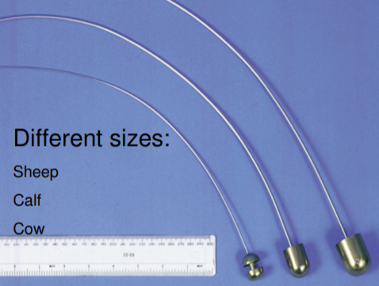
أخذ العينات باستعمال البروبانق – FMD Sampling using Probangs
Insert probang cup into oropharynx with one hand
Feel around outside of larynx and upper oesophagus to feel probang cup
Move back and forth a few times (gently) to collect fluid from soft palate area
أدخل البروبانق في البلعوم بيد واحدة
تحسس خارج الحنجرة والمريء العلوي لتشعر بالبروبانق
حرك للخلف وللأمام عدة مرات (برفق) لجمع السوائل من منطقة الحنك الرخو
FMD Awareness Campaign – Libya 2020

Slide 22
أخذ العينات باستعمال البروبانق – FMD Sampling using Probangs
Withdraw probang cup carefully
If you go too far down oesophagus or overstimulate the pharynx: ERUCTATION!
Rumen fluid (pH 6) will ruin your sample!
اسحب البروبانق بعناية وحذر
إذا أدخلت إلى أسفل المريء كثيرا أو أفرطت في تحفيز البلعوم: قد يؤدي إلى التجشؤ!
سائل الكرش (الأس الهيدروجيني 6) سوف يفسد العينة التي تم تجميعها!
FMD Awareness Campaign – Libya 2020

Slide 23
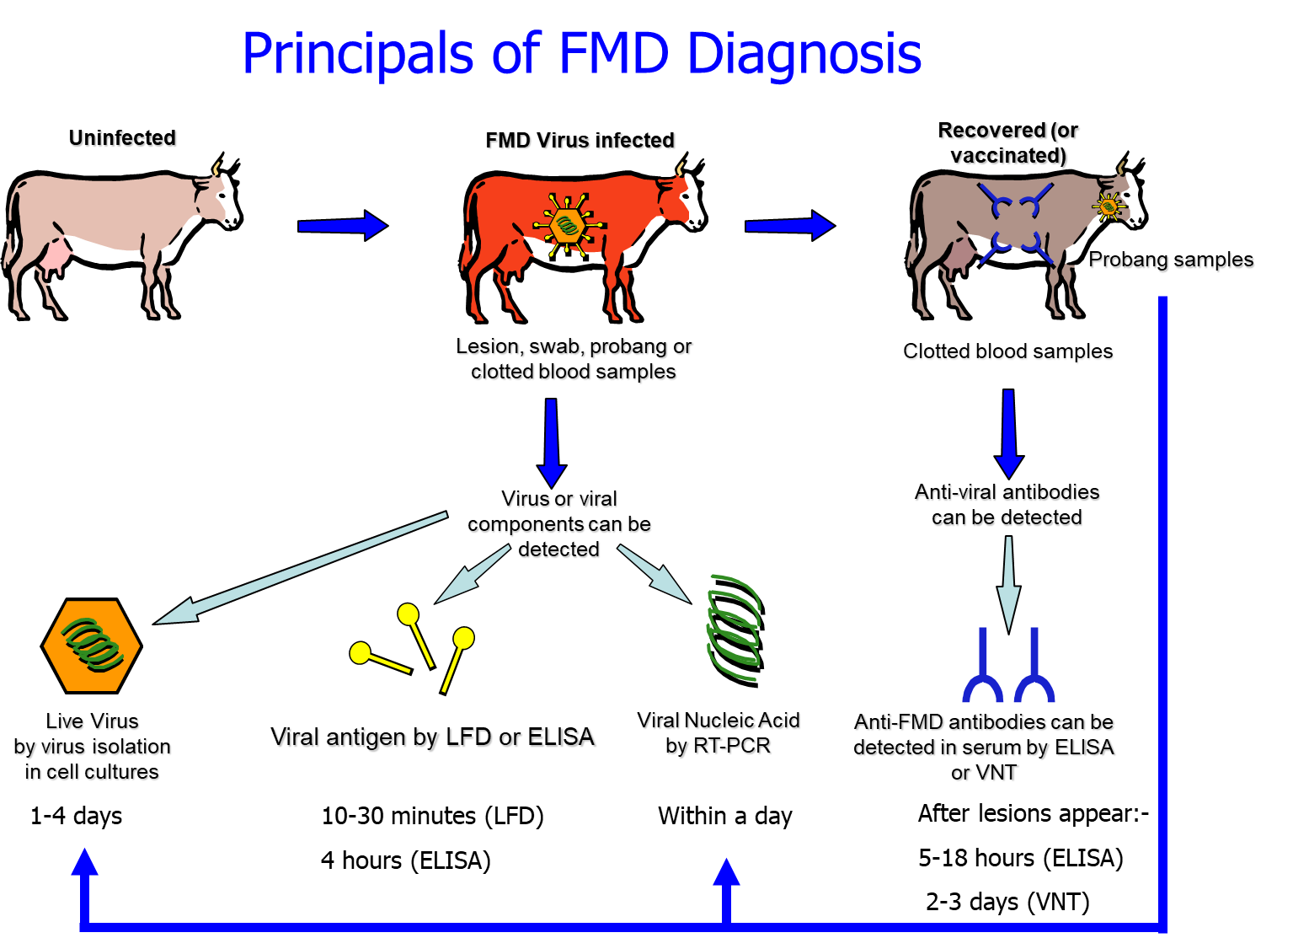
أساس التشخيص
مصاب بالفيروس
شفي أو محصن
غير مصاب
No virus
No antibodies
Susceptible
لا وجود للفيروس
ولا الأجسام المضادة
قابل للعدوى
عينات بروبانق
النسيج، المسحة،
بروبانق، مصل
عينات دم متجلط - مصل
الكشف عن الفيروس
كشف عن الأجسام المضادة
الحمض النووي
فيروس حي
عزل الفيروس في
مزارع الأنسجة
الإليزا أو الاختبار السريع
اختبار الإليزا
اختبار التعادل الفيروسي
FMD Awareness Campaign – Libya 2020

Slide 24
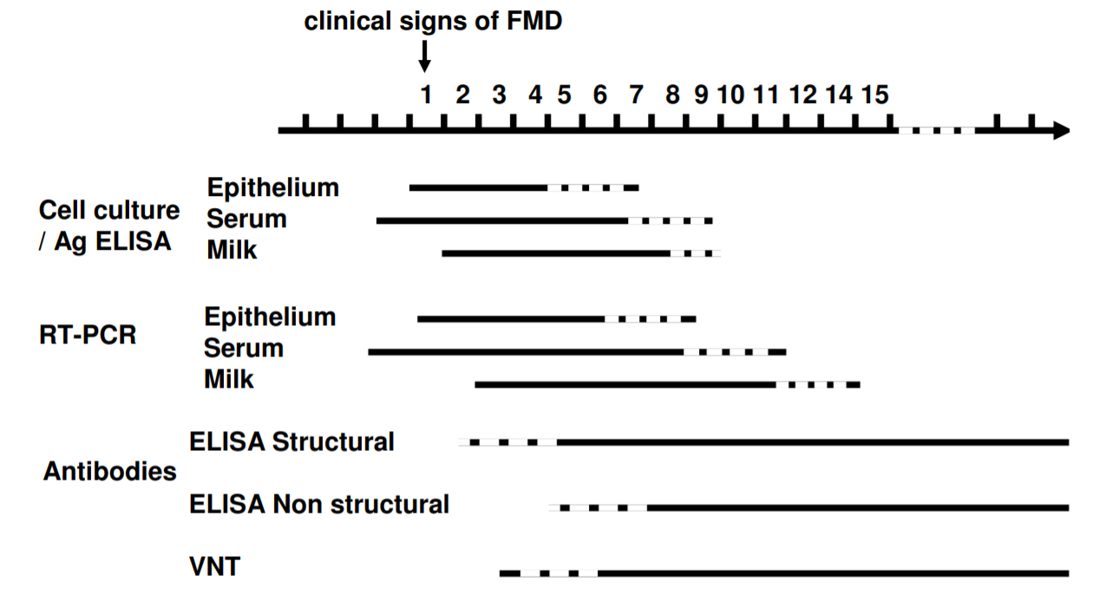
أعراض الحمى القلاعية - الأيام
اختبار الإليزا
النسيج الظهاري
المصل
الحليب
اختبار (RT-PCR)
النسيج الظهاري
المصل
الحليب
الأجسام المضادة التركيبية
الأجسام المضادة
الأجسام المضادة غير التركيبية
اختبار التعادل الفيروسي

Slide 25
شكر وتقدير – Acknowledgments
Thanks to EuFMD for using their materials
Thanks also to OIE
Translation to Arabic language by: Prof. Ibrahim Eldaghayes
الشكر الجزيل للمفوضية الأوروبية لمكافحة الحمى القلاعية (EuFMD) للسماح باستخدام محاضراتهم
الشكر كذلك للمنظمة العالمية للصحة الحيوانية
الترجمة للغة العربية بواسطة أ.د. إبراهيم الدغيس
FMD Awareness Campaign – Libya 2020

Slide 26
شكرا
Thank you
أي سؤال .....
Any question …..

